Slide 1
Село якого немає

Slide 2
Мета:
Дослідження минулого свого краю, встановлення історичної справедливості, виховання поваги до старших поколінь.

Slide 3
Погляд у минуле
30 серпня 1943 року у сусідніх селах Острівки та Воля-Островецька було вбито понад тисячу поляків. Залишені садиби розграбовувались і нищилися. Нині єдиними слідами по цих селах є цвинтар і фігура Божої Матері, яка стоїть на місці колишнього костелу.

Slide 4
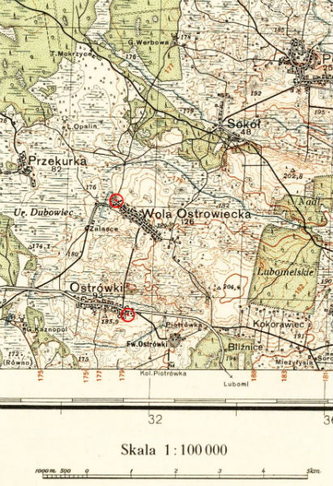
Польська карта 1930-их років із вказаними місцями розкопок

Slide 5
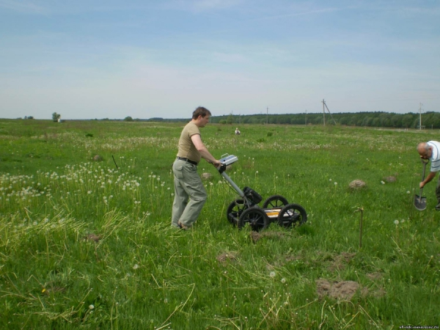
Обстеження території геомагнітним радаром

Slide 6
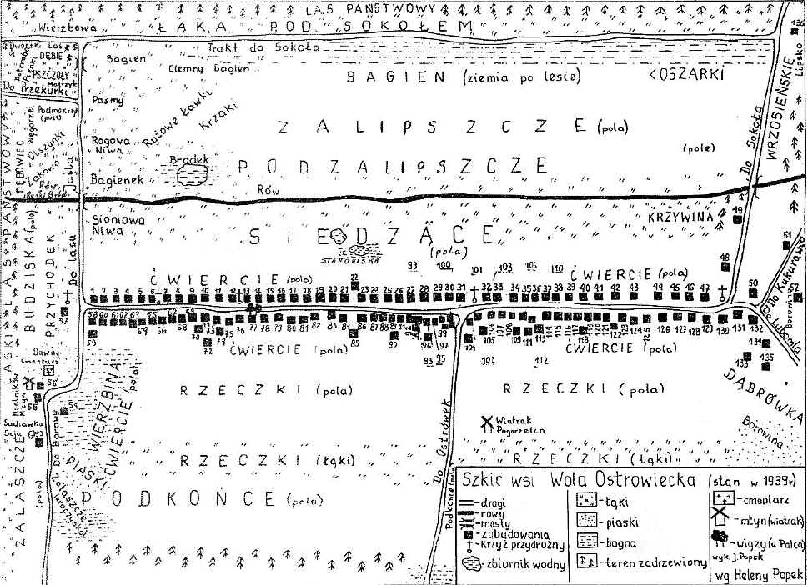
Картосхема дворів Волі Острівецької створена очевидцем трагедії

Slide 7
Пам'ятник жертвам українсько-польського конфлікту 1943 року на місці села Острівки

